Slide 1



毛泽东思想活的灵魂
—— 群众路线的形成与意义
汇报人:雷可洋
小组成员：张恒 雷可洋 官润阳 陈灏航
Notes:
老师，同学大家好，我们是第二组，我们汇报的主题是“毛泽东思想活的灵魂”中的“群众路线”。这部分内容来源于我们教材第一章 第二节的第二部分。

Slide 2


01
历史轶事与理论背景
目 录
02
理论分析与历史意义
CONTENTS
03
当代启示与青年责任
Notes:
接下来，我会从历史背景、理论分析以及当代启示三个方面来介绍毛泽东思想中的“群众路线”。

Slide 3
第一部分
历史轶事与理论背景

Slide 4

第一部分：历史轶事与理论背景
毛泽东从“骂声”中听到什么？
1941年，陕甘宁边区的清涧县，农妇伍兰花的丈夫不幸被雷电击中身亡。悲痛之余，她竟骂起了共产党，骂毛主席‘黑暗’、‘官僚横行’。当地执法部门闻讯，迅速将她拘留，并由保卫部门建议判处死刑。当消息传到毛泽东那里，他的反应却出人意料。
他当即指示 “不能这样做嘛，这是一个教育问题” 。次日，他亲自接待了这位农妇。面对下跪哭诉的农妇，毛泽东搀扶起她，并恳切地说：“妹子，你不要这样，要对我讲心里话：究竟因什么困难才骂政府？说心里话，我们才叫一条心啊！”
Notes:
1941年，有一个名为伍兰花的农妇，她的丈夫被雷击身亡。悲痛之余，她竟大骂共产党和毛主席。相关部门把她抓了起来，并准备判处死刑。但毛主席知道此事之后，没有勃然大怒，反而亲自接见了这名农妇，并且让农妇坦诚地讲讲自己的心里话。

Slide 5
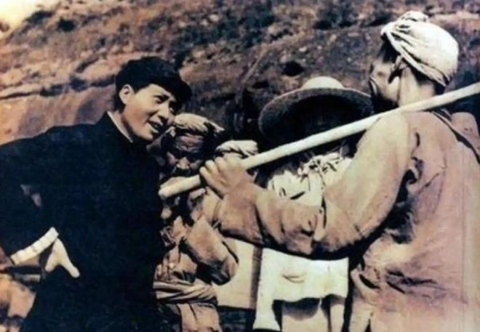
第一部分：历史轶事与理论背景
问题的根源与毛泽东的行动
农妇哭诉说，村里、乡里、县里的干部只管催要公粮，却不管百姓死活，甚至恶言相向。
他不仅派人护送农妇回家，还送上自己的口粮。更重要的是，他深入调查，发现边区征粮过重确是实情，于是力主将公粮任务从20万担减至16万担，并开展了大生产运动以减轻民众负担。
Notes:
然后呢，这位农妇向毛主席诉说了自己的难处：村乡县的各级干部只管催公粮，不管百姓死活，甚至恶言相向。毛主席认真听取了她的意见，并进行了相关调查，确实发现了相关问题，于是他下令调整了相关政策，减轻了民众负担。

Slide 6
第二部分
理论分析与历史意义
Notes:
那么，我们从理论分析的角度探讨一下刚才的小故事。

Slide 7

第二部分：理论分析与历史意义
毛泽东思想活的灵魂——群众路线
1
一切为了群众，一切依靠群众，
是党的根本政治路线和组织路线。
2
从群众中来，到群众中去，
是党的基本领导方法和工作方法。
Notes:
其实从这件毛主席日常工作上的小事中，我们就不难看出以毛主席为代表的共产党人所坚持的群众路线：一切为了群众，一切依靠群众；从群众中来，到群众中去。那位怨声载道的农妇，只不过是边区群众的一个缩影。她既然如此痛骂，说明当时的政策可能是有一些问题的。但是呢，政策有了问题不可怕，我们只要虚心听取民众意见，好好改正就行了。

Slide 8

第二部分：理论分析与历史意义
理论分析
1
“骂声”是检验政策的镜子
2
“倾听”是群众路线的起点
3
“减粮”是群众路线的落脚点
Notes:
“骂声”是检验政策的镜子，而“倾听”是群众路线的起点——我们党的权力是人民给予的，应该认真听取人民群众的意见，自觉接受人民批评和监督。
“减粮”是群众路线的落脚点——光倾听还不够，我们还应当将相关政策落地实现，这样才能真正地保护群众利益。

Slide 9
第二部分：理论分析与历史意义
历史意义与价值
巩固执政基础，凝聚抗战民心
事件以生动实践证明"党和人民一条心"，通过直面群众诉求、解决实际问题，极大增强党在边区的凝聚力
1
塑造优良作风，确立自我革新基因
党以坦然接受批评、主动改进工作的态度，树立了批评与自我批评、密切联系群众的典范。
2
Notes:
那么这个故事有什么历史意义与价值呢？首先它巩固了党在边区的执政基础，凝聚了抗战民心；同时，毛主席他也以身作则，塑造了优良作风，树立了一个批评与自我批评、密切联系群众的典范。

Slide 10
第二部分：理论分析与历史意义
彰显人民至上，划清与官僚主义界限
3
面对指责，党始终以群众利益为先，服务群众。让群众直观感受到党是"服务者"而非"统治者"，深化了党群血肉联系。
​提供实践样本，深化执政规律认知
实践是马克思主义群众观中国化的成功探索，证明只有将"维护群众利益"作为最高标准，才能获得稳固执政基础，为党的群众路线和治国理政提供重要经验。
4
Notes:
它还彰显了人民至上，划清了我们党与官僚主义的界限；也提供了一个实践样本，证明了只有维护群众利益，才能获得稳固执政基础。

Slide 11
第三部分
当代启示与青年责任
Notes:
最后我们讲讲这个故事对于当代的启示和我们青年应有的责任。

Slide 12

第三部分：当代启示与青年责任
当代启示：群众路线永不过时
民意是政策调整的重要依据
批评是改进工作的宝贵资源
人民立场是执政的根本立场
无论是基层治理还是宏观决策，都必须建立畅通、真实、有效的民意反馈机制，让群众的声音真正“被听见”。
面对群众的不满甚至批评，不应压制、回避，而应以开放心态倾听、反思、改进，将“骂声”转化为推动改革的动力。
一切工作的出发点和落脚点都应是保障和改善民生，不断增强人民群众的获得感、幸福感、安全感。
Notes:
虽然上述故事距今已过去了80余年，但它所体现的党所坚持的群众路线，却永不过时。民意仍然是政策调整的重要依据，批评仍然是改进工作的宝贵资源，人民立场是执政的根本立场。
。

Slide 13
第三部分：当代启示与青年责任
群众路线对于当代青年的启示
传承党“批评与自我批评”“密切联系群众”的优良传统，敢于正视自身不足，善于从群众反馈中反思改进。在日常学习生活中锤炼务实作风，抵制形式主义、功利主义，做到言行一致、知行合一，展现新时代青年的清澈与纯粹。
弘扬优良作风勇于自我革命
牢记“江山就是人民，人民就是江山”，始终把人民放在心中最高位置。无论是在校园、社区还是未来工作岗位上，都要主动关心群众疾苦，倾听基层声音，把服务人民作为人生价值的根本追求。
站稳人民立场厚植为民情怀
Notes:
弘扬优良作风、勇于自我革命——传承党的优良传统，敢于正视自身不足，从群众的反馈中反思改进。也应该站稳人民立场、厚植为民情怀。在未来的工作岗位上，我们应当主动关心群众疾苦，倾听基层声音。

Slide 14
第三部分：当代启示与青年责任
青年责任：做红色基因的传承者与践行者
红色基因不仅体现在精神传承，更体现在实干担当。新时代青年要珍惜韶华、勤奋学习，掌握专业知识和实践技能，在科技攻关、乡村振兴、绿色发展、社会服务等国家急需领域勇挑重担，以真才实学服务人民、奉献祖国。
练就过硬本领投身强国实践
深入学习党史、新中国史、改革开放史、社会主义发展史，深刻理解中国共产党为什么“能”、马克思主义为什么“行”、中国特色社会主义为什么“好”，在思想上政治上行动上自觉同党中央保持高度一致，让红色信仰融入青春血脉。
筑牢理想信念赓续红色血脉
Notes:
而更进一步，我们作为当代青年，应当做红色基因的传承者与践行者，练就过硬本领、投身强国实践，也应当筑牢理想信念、赓续红色血脉。

Slide 15
不忘初心 继续前进
—— 感谢您的观看——

